Slide 1
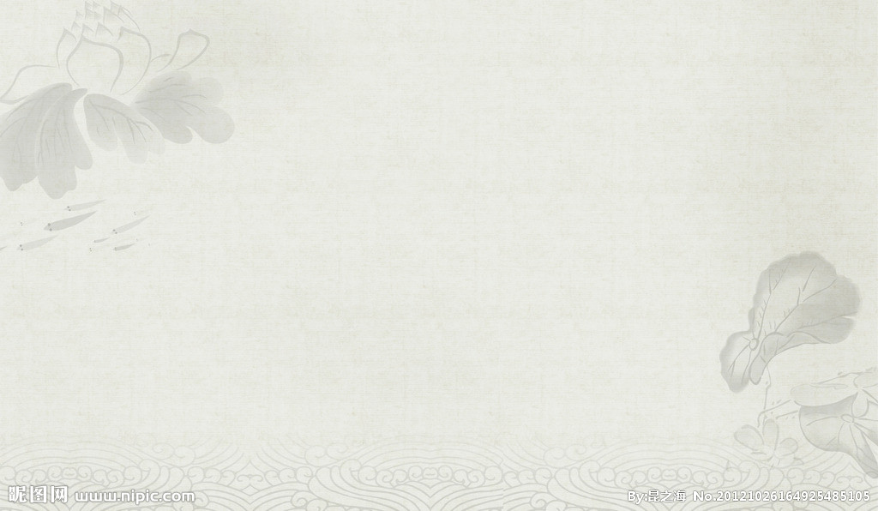

中国书法简史
— Elliott W&M DSC —

Slide 2
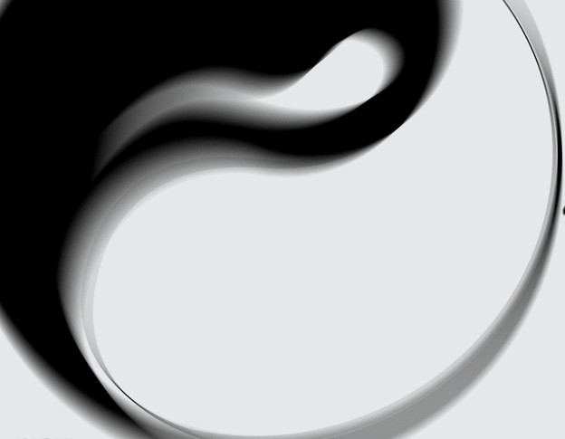
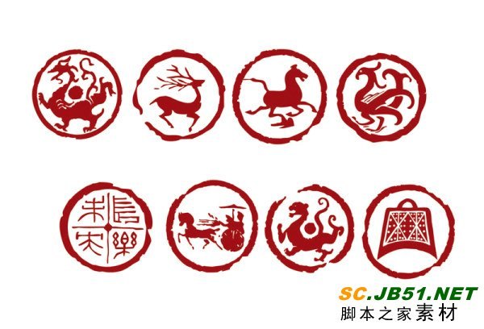
中国书法源远流长，甚至有人说与汉字的形成与发展同步。与中华文明一样，书法艺术被中华民族所继承并延续至今。了解书法，培养美的认知，是每个中华文明继承者的必修课。

Slide 3
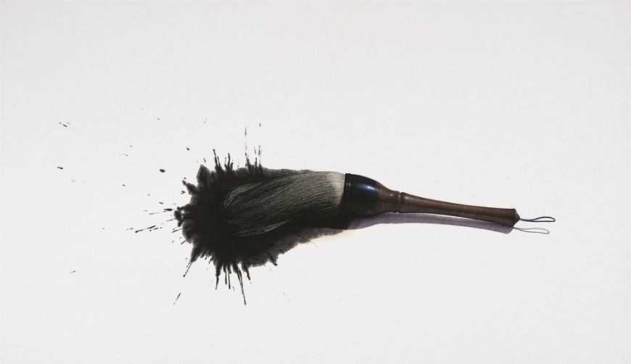
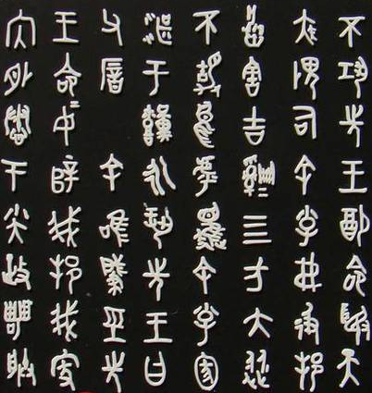
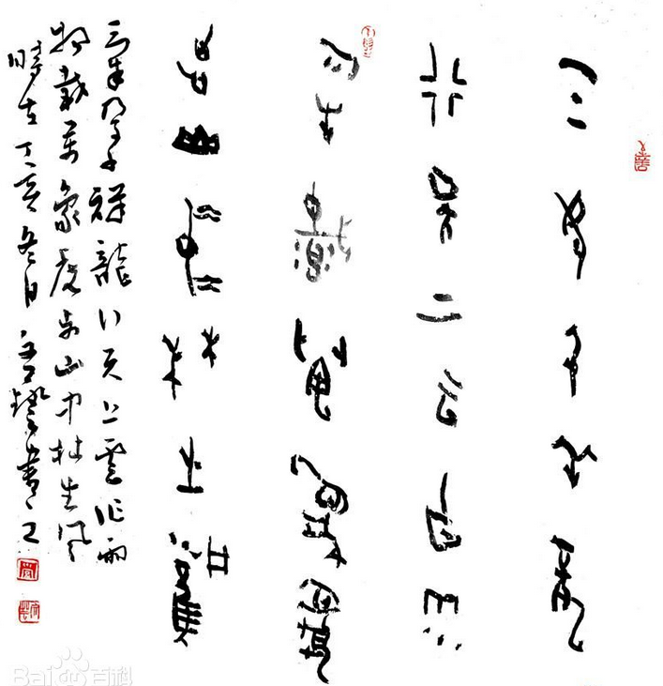
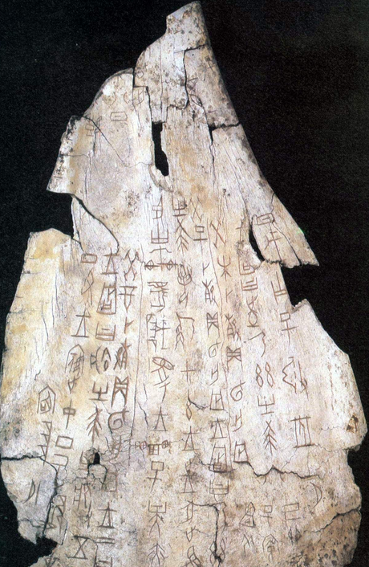
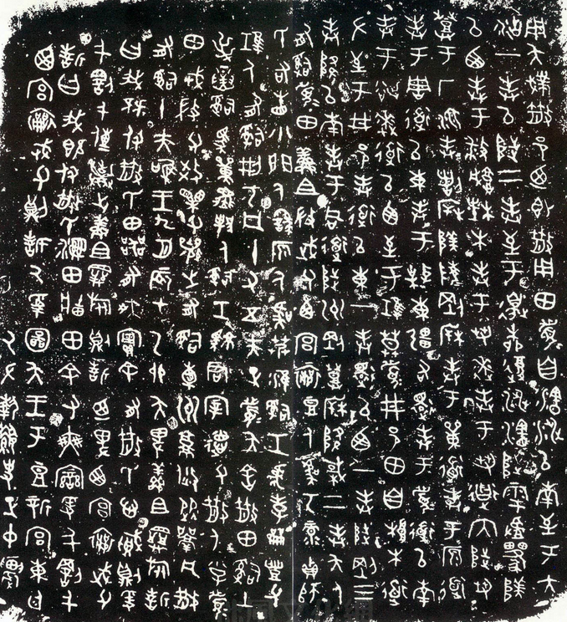
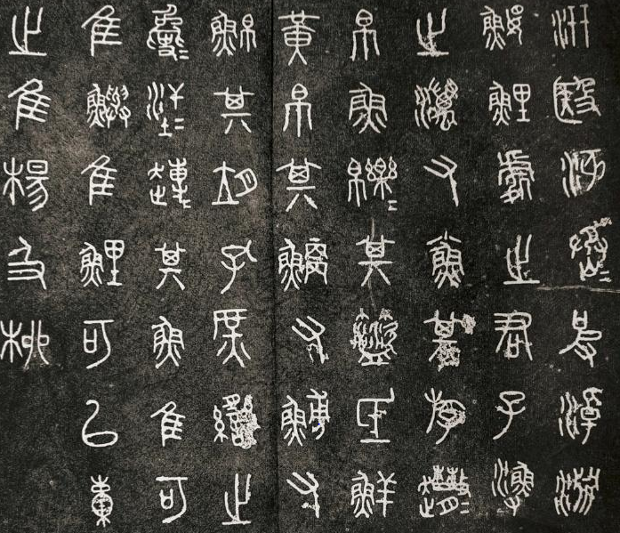
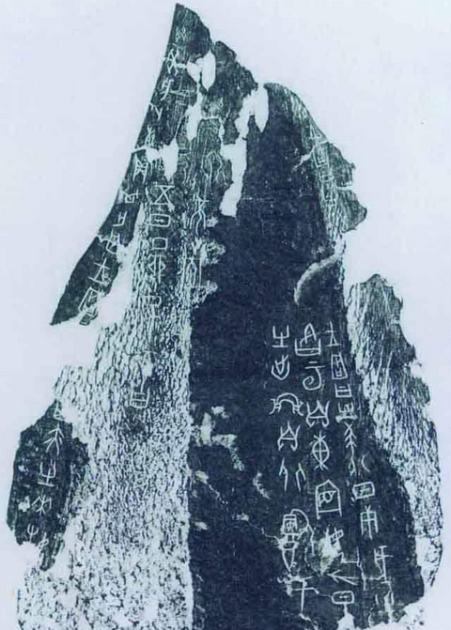
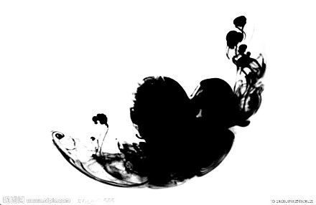
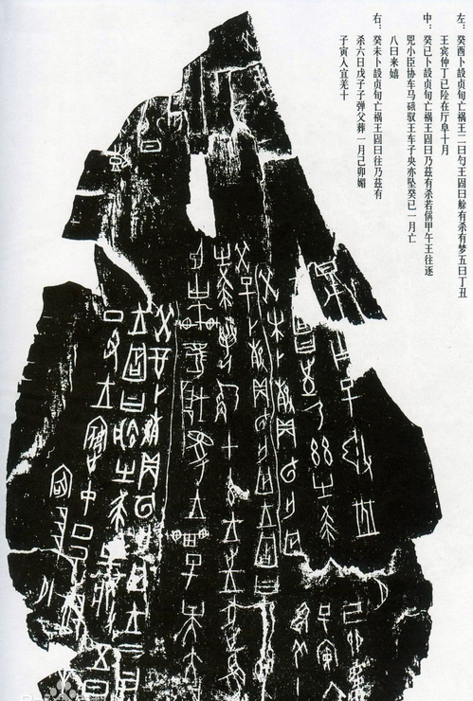
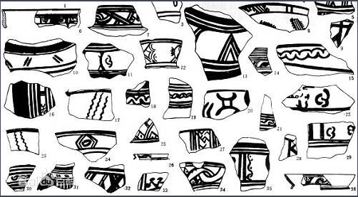

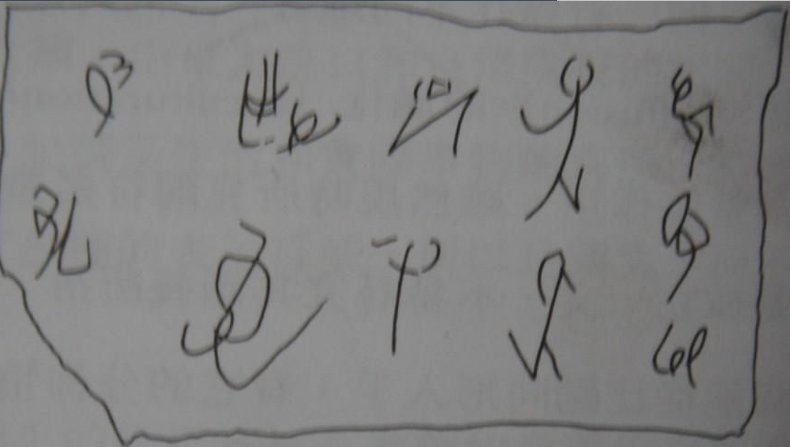
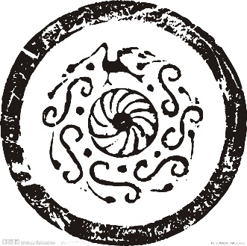
一
先秦：
陶器
刻符
甲骨
文
商代
金文
原始汉字有关的资料，主要是原始社会在陶器上遗留下来的刻画符号，但许多文字学家认为，只是对原始文字的产生起了引发的作用。“汉字的形成时代大概不会早于夏代”，并在“夏商之际(约在公元前17世纪)形成完整的文字体系”(裘锡圭《文字学概要》)。
毛公鼎是西周青铜器中赫赫有名的重器之一，作于西周晚期的宣王时期。内壁铸有多达498字的长篇铭文。其内容是周王为中兴周室，革除积弊，策命重臣毛公，要他忠心辅佐周王，以免遭丧国之祸，并赐给他大量物品，毛公为感谢周王，特铸鼎记其事。其书法是成熟的西周金文风格，结构匀称准确，线条遒劲稳健，布局妥贴，充满了理性色彩，显示出金文已发展到极其成熟的境地。
大盂鼎是西周康王时期的著名青铜器，内壁有铭文，长达291字，为西周青铜器中所少有。其内容为：周王告诫盂(人名)，殷代以酗酒而亡，周代则忌酒而兴，命盂一定要尽力地辅佐他，敬承文王，武王的德政。其书法体势严谨，字形，布局都十分质朴平实，用笔方圆兼备，具有端严凝重的艺术效果，是西周早期金文书法的代表作。
甲骨文发现于一八九九年(清光绪二十五年)。是殷商时期刻写在龟骨，兽骨，人骨上记载占卜，祭祀等活动的文字，是经过巫史加工过的古汉字。严格地讲，只有到了甲骨文，才称得上是书法。因为甲骨文已具备了中国书法的三个基本要素：用笔，结字，章法。
祭祀狩猎涂朱牛骨刻辞
东周石鼓文为战国时代秦国刻石。每件石鼓上以籀文（大篆）刻四言诗一首，共十首，其内容为记述秦王游猎之事。《石鼓文》在书法史上有承前启后的重要地位。它的字体是典型的秦国书风，并对后来秦朝小篆的出现产生了很大影响。同时其本身的艺术成就也很高，它的结体方正匀整，舒展大方，线条饱满圆润，笔意浓厚，在《石鼓文》字里行间已经找不出象形图画的痕迹，完全是由线条组成的符号结构。
西周大盂鼎铭文拓片
山东丁公村出土陶器刻符
西安仰韶文化半坡陶器刻符
骨版巨大且完整，正反两面共有一百六十余字，背面字内填朱，色彩炫丽。字体瘦硬劲直，工整端严。 风格豪放，字形大小错落，生动有致，各尽其态，富有变化而又自然潇洒。

Slide 4
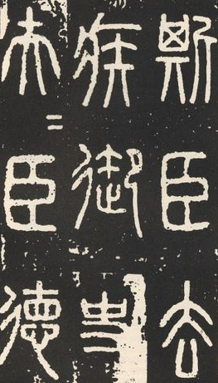
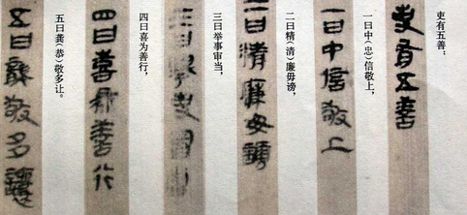
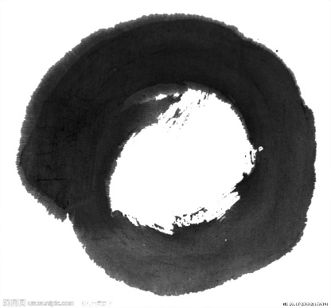

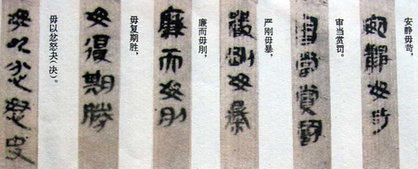
二
秦代：
臣斯臣去疾御史大臣德
小篆
秦隶
李斯泰山刻石
春秋战国时期，各国文字差异很大，是发展经济文化的一大障碍。秦始皇兼并天下，臣相李斯主持统一全国文字，称为秦篆，又叫小篆，是在金文和石鼓文的基础上删繁就简而来。著名书法家李斯的代表作为秦泰山刻石，历代都有极高的评价。
隶书的出现是汉字书写的一大进步，是书法史上的一次革命，不但使汉字趋于方正楷模，而且在笔法上也突破了单一的中锋运笔，为以后各种书体流派奠定了基础。
一九七五年十二月在湖北出土的《云梦睡虎地秦简》，震惊了考古学界和书法界。它的出土，使现代书法家们眼界大开，亦为书法史研究提供了真正秦隶的资料。秦隶在结体上有自己特殊的时代特征，既有后世隶书的特征，又包含了篆书的特点。

Slide 5
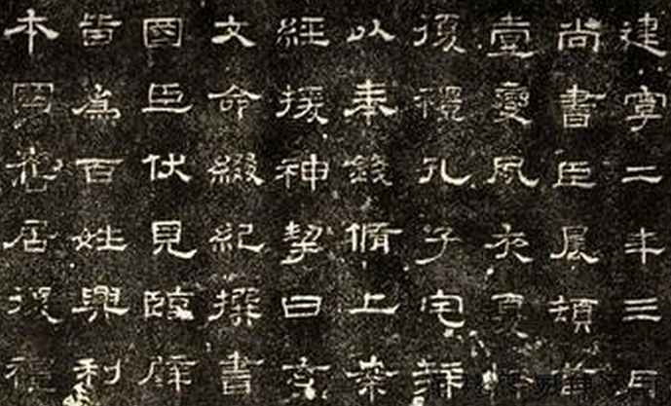
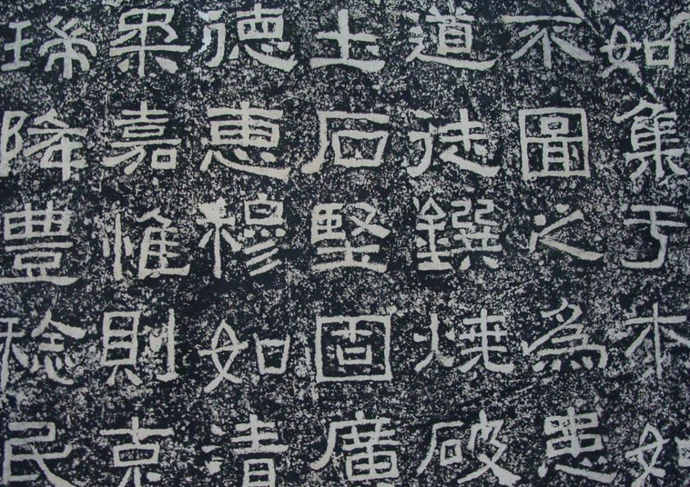
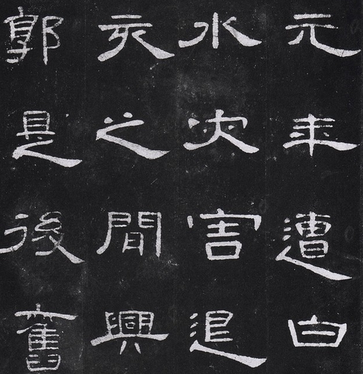
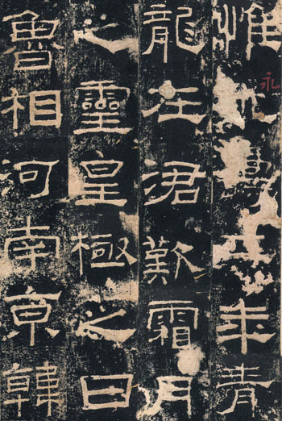
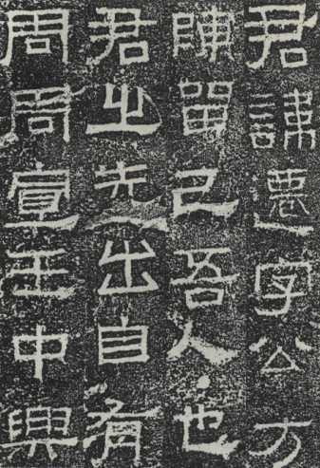
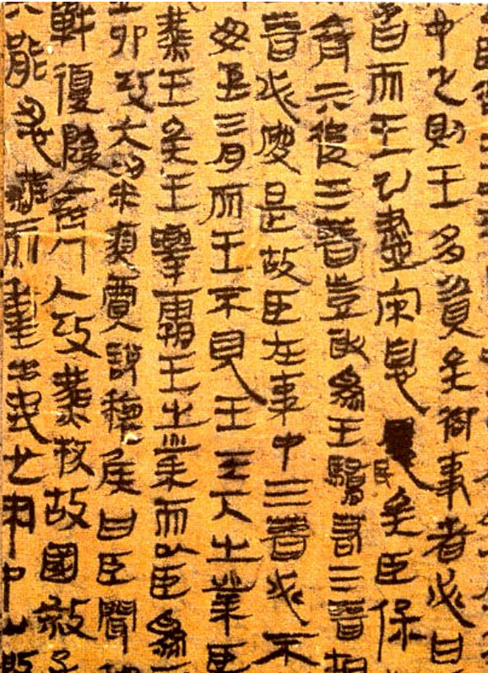
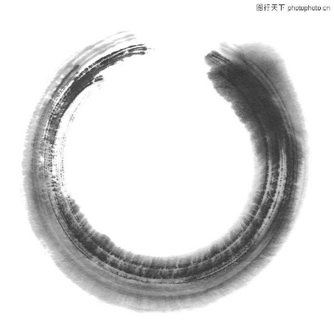
三
汉代：
礼器碑
汉武都太守汉阳河阳李翕西狭颂
史晨碑
张迁碑
鲁相史晨祀孔子奏铭
西狭颂
碑
曹全碑
秦末汉初的墨书手迹。1973年在湖南长沙马王堆三号汉墓出土。包括《战国策纵横家书》、《老子》甲本和乙本等，它是研究西汉书法的第一手资料，使前人争论不休的西汉有无隶书的问题迎刃而解。《马王堆帛书》用笔沉着、遒健，给人以含蕴、圆厚之感。它的章法也独具特色，既不同于简书，也不同于石刻，纵有行、横无格，长度非常自由。有强烈的跳跃节奏感。总体反映了由篆至隶的隶变阶段的文字特征。
鲁相韩敕造孔庙礼器碑
汉故谷城长荡阴令张君表颂
汉合阳令曹全碑
汉隶
汉代从公元前二零六年到公元二二零年四百二十六年，分为西汉和东汉。两汉期间，书法由籀篆变隶书，由隶书变为章草、真书、行书，至汉末，我国汉字书体已基本齐备，真草隶篆行。
永寿二年(公元156年)刻，在曲阜孔庙，此碑字体工整方纵，大小匀称，左规右矩，法度森严。用笔瘦劲刚健，轻重富于变化，捺脚特别粗壮，尖挑出锋十分清晰，是汉隶中典型的厚重，燕尾极为精彩。书势气韵沉静肃穆，典雅秀丽。翁方纲夸为汉隶中第一。此碑对以后唐代楷法的形成影响很大。
东汉碑刻。灵帝中平三年(公元186年)立，在今山东东平县。字体严密方整而多变化，于朴厚中见劲媚。用笔以方笔为主，方劲沉着、力气雄健。碑阴的题名，书法更是流畅自然，为书家所称道。
中平二年(公元185年)十月刻，在汉隶中此碑独树一帜，娟秀清丽，结体扁平匀称，舒展超逸，风致翩翩，笔画正行，长短兼备，与《乙瑛》、《礼器》同属秀逸类，但神采华丽秀美飞动，有“回眸一笑百媚生”之态，实为汉隶中的奇葩。
建宁四年(公元171年)六月刻，在甘肃成县天井山摩崖。此石结字高古，庄严雄伟，用笔朴厚，方圆兼备，笔力遒劲。杨守敬评论说：“方整雄伟，首尾无一缺失，尤可宝重。”碑文末刻有书写者“仇靖”二字，开创书家落款之例。
灵帝二年(公元169年)立，今在山东曲阜孔庙。书法工整，造型丰美多姿，波挑神采飞逸，章法疏密匀适，结构谨严而气韵灵动，蕴藉跌宕，笔法笔意二者俱全。
长沙马王堆帛书

Slide 6
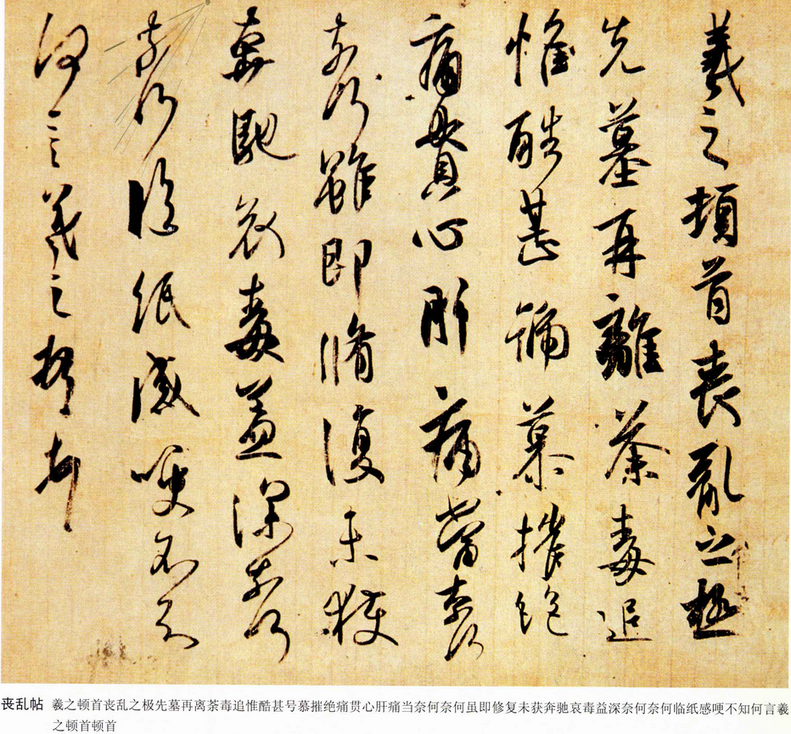
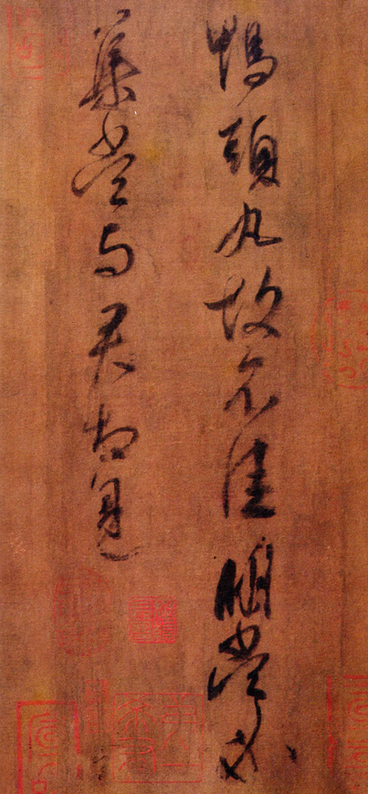
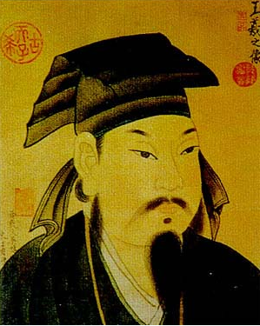
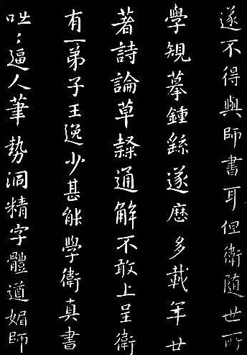
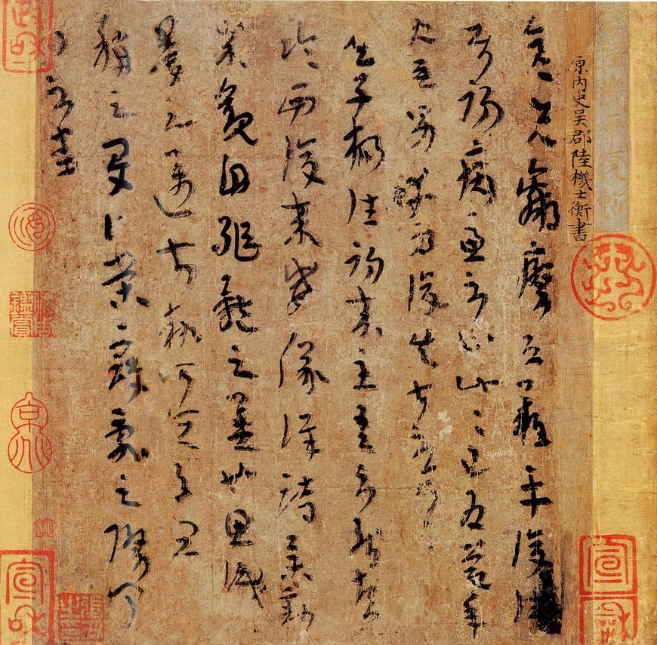
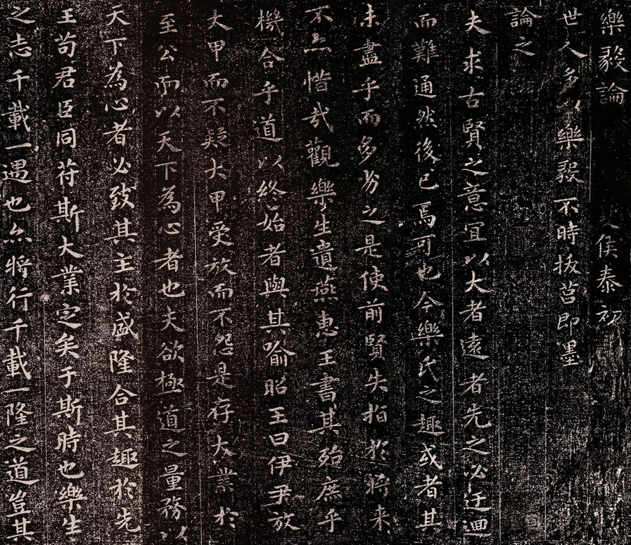
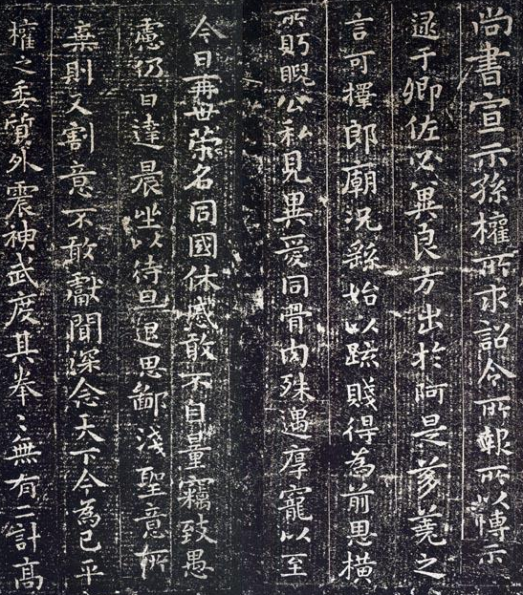
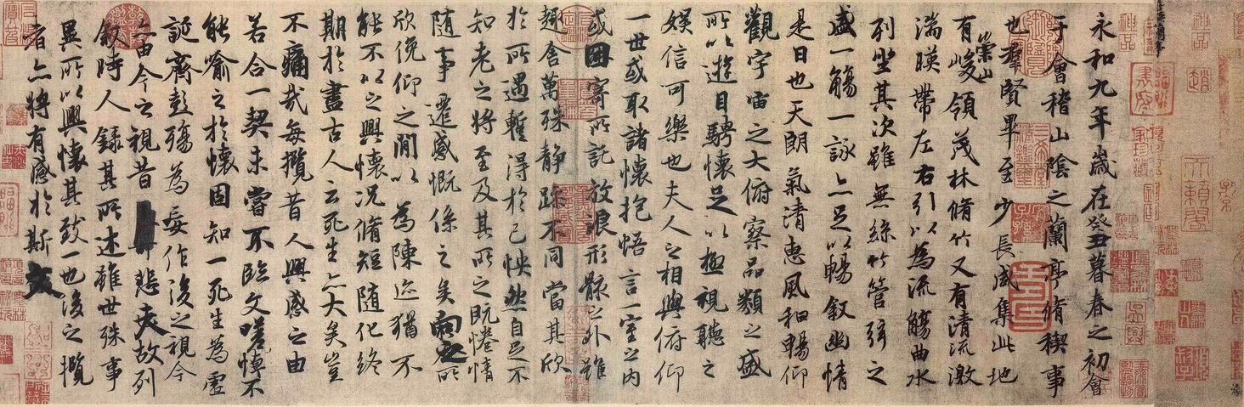
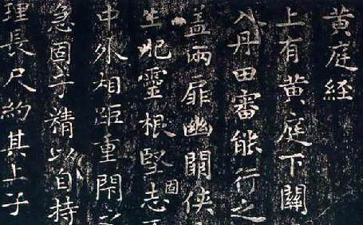
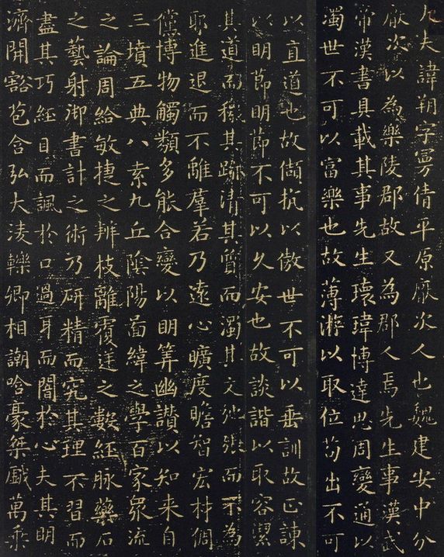
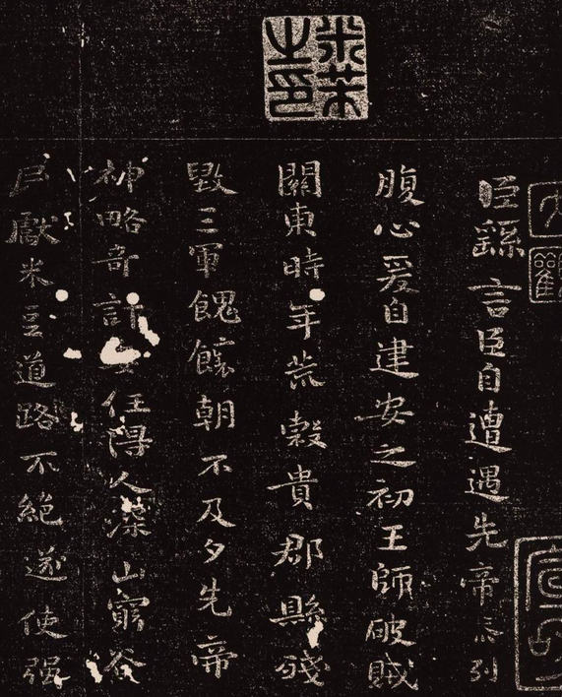
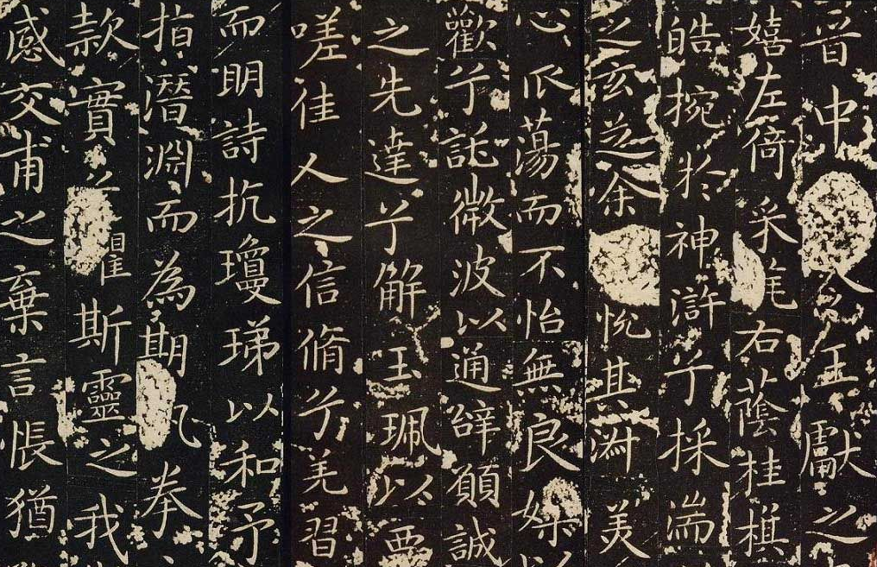
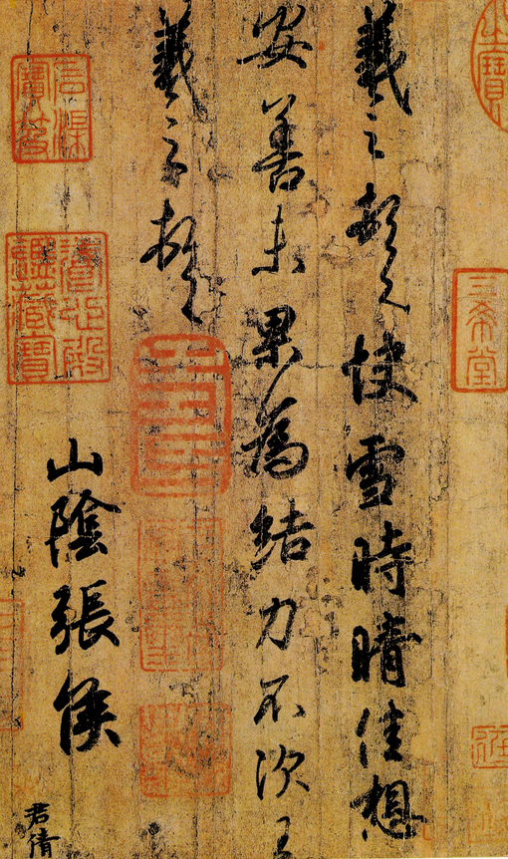
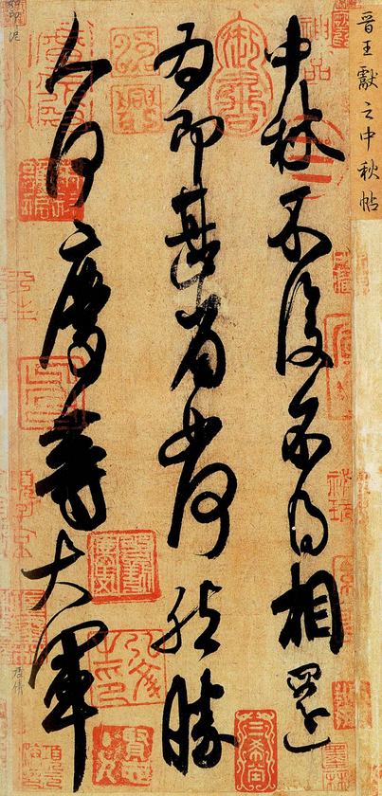
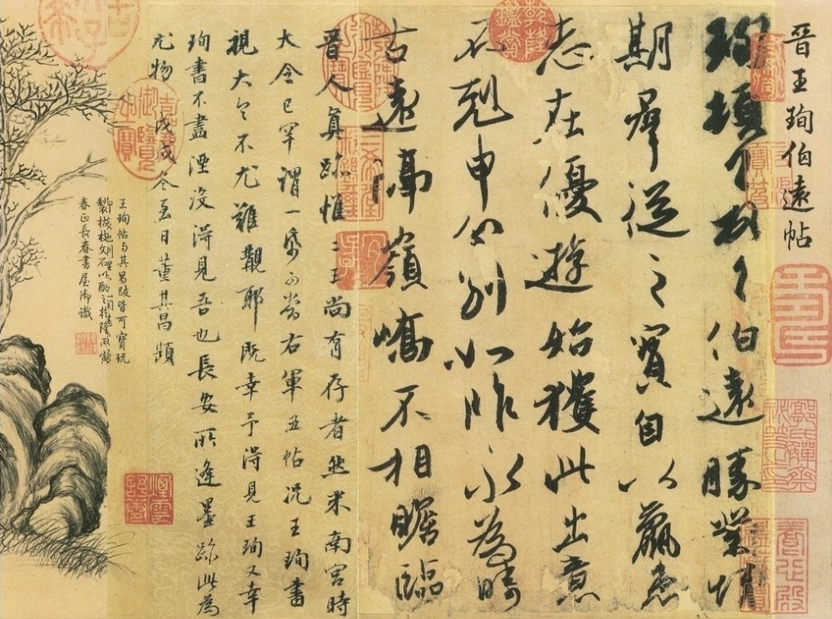
四
魏晋：
现藏日本帝室。帖上还引有朱文“延历敕定”三印，延历相当于我国唐德宗建中三年至唐顺宗永贞元年，可见此帖是唐代传入日本的。《丧乱·二谢·得示帖》笔法精妙，结体多欹侧取姿。有奇宕潇洒之致，是王羲之所创造的最新体势的典型作品。
鸭头丸帖
鸭头丸,故不佳。明当必集,当与君相见。
丧乱帖
洛神赋
荐季直表
乐毅论
平复帖
宣示表
稽首和南帖
黄庭经
东方朔画赞
《鸭头丸帖》是东晋书法家王献之写在绢上的一件优秀草书作品，此帖现藏于上海博物馆，共有两行15字。这幅作品运笔非常熟练，笔画劲利灵动，风神散逸，主要有以下一些特征“笔锋人纸灵巧而又变化多姿，方笔、圆笔、侧锋、藏锋都有，如“鸭”、“当”两字起笔处是顺着笔锋直接入笔，“故”字起笔是侧锋，“头”、“不”等字与上一字相连，所以是逆锋起笔，但也有以顿笔和藏锋起笔的，如“明、君”等字。字与字之间气脉贯通，连中有断，如第一行“明当必”，第二行的“集当与”笔画连绵，而“佳、明”，“与、君”等字之间重新起笔，调整笔锋，但暗中还是有呼应，，断连结合使整幅字有疏有密，空白灵活。帖中的10多个字曲直结合：横竖较直，有刚劲之美；又有圆转外拓的曲笔，有遒婉之美，用墨巧妙自然，墨色有枯有润，变化丰富。章法上行距很宽，显得萧散疏朗，堪称是一幅不拘法则而又无处不存在法则、妩媚秀丽而又散朗洒脱的草书精品。
真迹
换鹅贴
魏碑
书圣
王献之
王羲之
王洵
卫铄
陆机
王羲之的楷书如《乐毅论》、《黄庭经》、《东方朔画赞》等“在南朝即脍炙人口”，对后世影响很大，他的正体世称“书之圣”。王羲之在书法上是个革新家，他的主要成就还是表现在行书和草书上。他的行草书又被世人尊为“草之圣”。他把散见于前代、当代的书法作品中的一些用笔、结字优点，融合统一在一种崭新的书法作品中。
字子敬，王羲之的第七个儿子。官至中书令，世称“王大令”。他的书法，兼精楷、行、草、隶各体。幼时从他父亲学书，后来取法张芝，别创新法，自成一家，与父齐名，人称“二王”。南朝宋，齐，梁，陈之间，人多崇尚他的字。他的楷书以《洛神赋十三行》为代表，用笔外拓，结体匀称严整，如大家闺秀，姿态妩媚雍容。其行书以《鸭头丸帖》最著。草书名作《中秋帖》。
这篇文字，是王羲之于东晋永和九年(公元353年)三月三日和一些文人举行“修契”宴会上，为他们的诗写的序文手稿。共二十八行，三百二十四字，章法、结构、笔法都很完美，是他三十三岁时的得意之作。后人评道“右军字体，古法一变。其雄秀之气，出于天然， 故古今以为师法”。因此，历代书家都推《兰亭》为“行书第一”
从汉字书法的发展上看，魏晋是完成书体演变的承上启下的重要历史阶段。是真草隶篆行诸体咸备俱臻完善的一代。汉隶定型化了迄今为止的方块汉字的基本形态。隶书孕育真书(楷书)，而行草书几乎是在隶书产生的同时就已经萌芽了。真书、行书、草书的定型正是在魏晋二百年间。
钟繇(151-230)字元常，三国魏颍川(今河南许昌)人。因为做过太傅，世称“钟太傅”。他的书法，以曹喜、蔡邕、刘德升为师，博采众长，兼善各体，尤精小楷。结构朴实严谨，笔势自然，开创了由隶书到楷书的新貌。和晋代王羲之并称“钟王”。
王羲之(303-361)

Slide 7
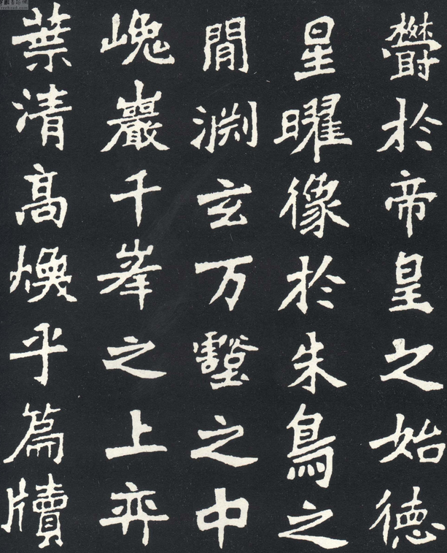
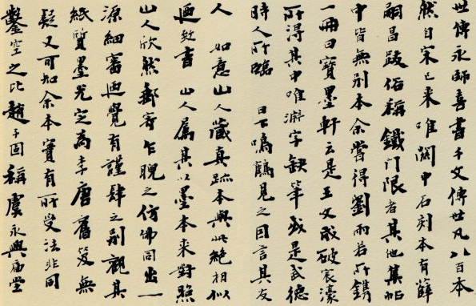
五
南北朝：
张猛龙碑
魏碑
晋至八王之乱，王室内讧以后，势力逐渐衰微。在北方，随着西晋的灭亡。形成了“五胡十六国”的混乱时期。后拓跋氏结束十六国，建立北魏，促成了一百四十九年的相对统一。这是北朝。晋室东迁至灭亡，从公元三一七年至公元四二零年，是南朝。此时书法，也继承东晋的风气，上至帝王，下至士庶都非常喜好。南北朝书法家灿若群星，无名书家为其主流。南北朝书法以魏碑最胜。魏碑，是北魏以及与北魏书风相近的南北朝碑志石刻书法的泛称，是汉代隶书向唐代楷书发展的过渡时期书法。
此碑立于北魏明孝帝正光三年(五二二)，全称《魏鲁郡太守张府君清颂之碑》，现在山东曲阜孔庙中。是魏碑后期佳作之一。《张猛龙碑》运笔刚健挺劲、斩钉截铁，可看作是《始平公》的风格的延续和发展。如横、直划的方笔起笔，折处的方棱及三角形的点等，都保留了《始平公》的旧貌；但也并非笔笔都方，而是变化多端，有方有圆，比《始平公》更精美细腻。此外，较之早期魏碑，我们不难看出魏碑由粗到细的演变过程。
智永是王羲之的七代孙，此为智永《真草千字文》，线条饱满，笔意飞动，运笔，结体的技巧都十分精熟。

Slide 8
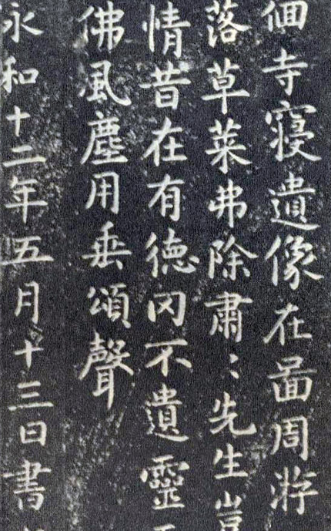
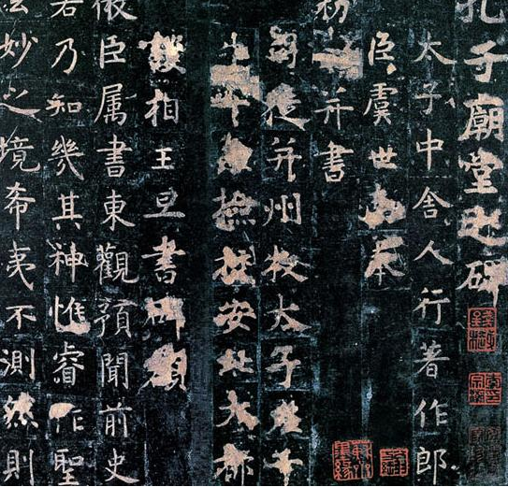
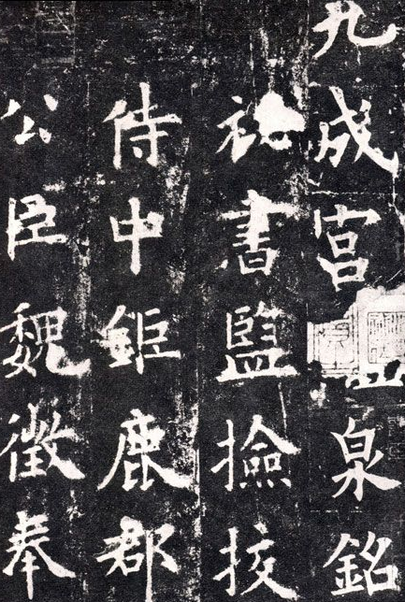
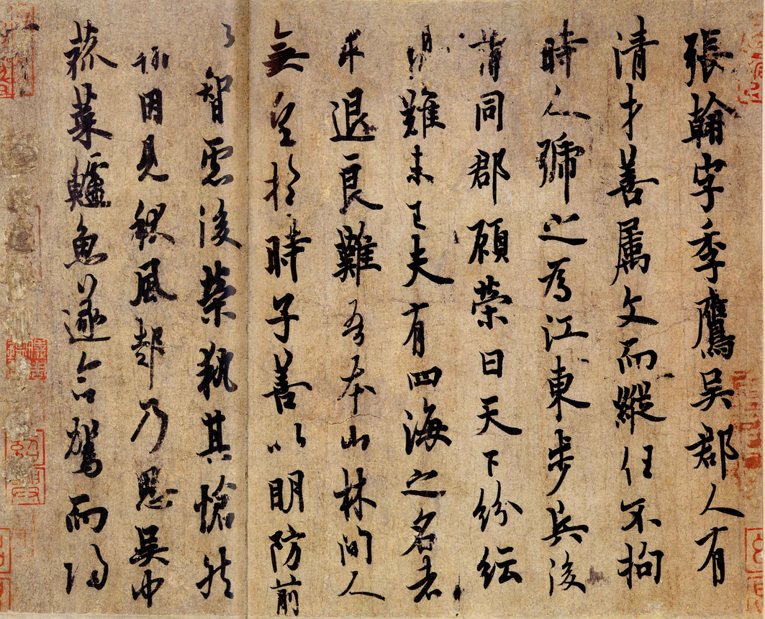
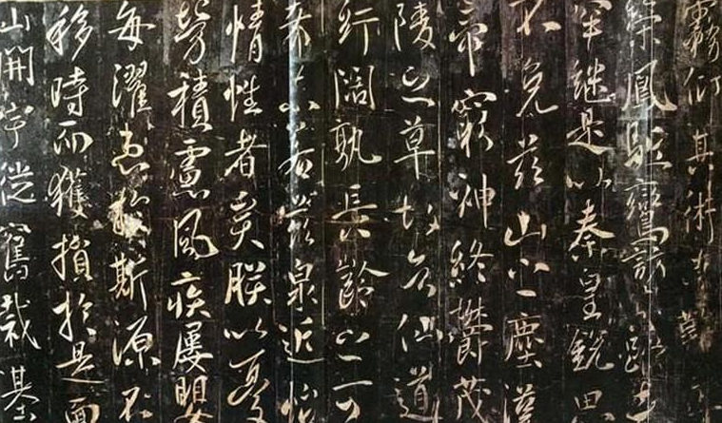
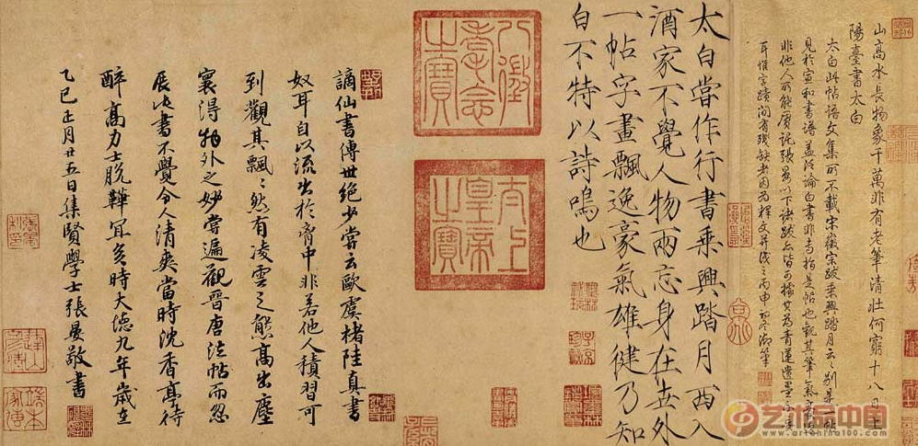
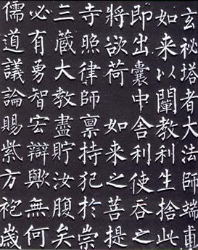




六
唐朝：
东方朔画像赞
温泉铭
玄秘塔碑
慈恩寺圣教序
孔子庙堂碑
张翰帖
肚痛帖
九成宫醴泉铭碑
自叙帖
唐楷
褚遂良
柳公权
怀素
颜真卿
虞世南
欧阳询
唐代文化博大精深、辉煌灿烂，达到了中国封建文化的最高峰，可谓“书至初唐而极盛。”唐代墨迹流传至今者也比前代为多，大量碑版留下了宝贵的书法作品。整个唐代书法，对前代既有继承又有革新。初唐书家有虞世南、欧阳询、褚遂良、薛稷、陆柬之等，此后有创造性的还有李邕、张旭、颜真卿、柳公权、释怀素、钟绍京、孙过庭。唐太宗李世民和诗人李白也是值得一提的大书家。楷书、行书、草书发展到唐代都跨入了一个新的境地，时代特点十分突出，对后代的影响远远超过了以前任何一个时代。
李世民
行草墨迹，颜真卿书。纵28。2厘米，横72。3厘米，25行,每行30字。此帖本是稿本，原不是作为书法作品来写的，但正因为无意作书，所以使此幅字写得神采飞动，笔势雄奇，姿态横生，得自然之妙。原迹现藏台湾故宫博物院。

Slide 9

七
宋朝：
黄州寒食诗帖
宋体
苏轼
北周衰微之际，宋太祖赵匡胤发动陈桥兵变，自立为帝，建立赵宋王朝。半个世纪的五代十国分裂混乱局面至此结束，国家复归统一。宋太宗赵光义留意翰墨，购募古先帝王名臣墨迹，命侍书王著摹刻，厘为十卷，这就是《淳化阁帖》。此后《绛帖》、《潭帖》等，多从翻刻。这种辗转传刻的帖，与原迹差别就会越后越大。所以同是宗王从帖，宋人远逊唐人。宋代为后世所推崇者有苏轼，黄庭坚，米芾和蔡襄四大家。四家之外，宋徽宗赵佶独树一帜，亦堪称道。

Slide 10
五
对中华民族文化的热爱
每一个汉字都积淀着中华民族几千年的睿智与精髓，更凝聚着一种民族精神。

Slide 11

六
起到养生的作用
调身——姿势
调神——入静
调息——调整呼吸
书法与气功有着密切的内在联系。中国书法也能起到促进身心健康，使人精力充沛，益寿延年的作用。练习书法与气功的“三调”非常相似：

Slide 12
总之，书法能释古通今，陶冶情操，好似知识大都市中的一派田园风光，自然、质朴、宁静，给人无限的美好空间。

Slide 13



爱创意·爱分享·爱生活
【本文来自源古堂书法教育网】有删减http://www.ygt99.com/news_more.asp?lm=173】

